Slide 1
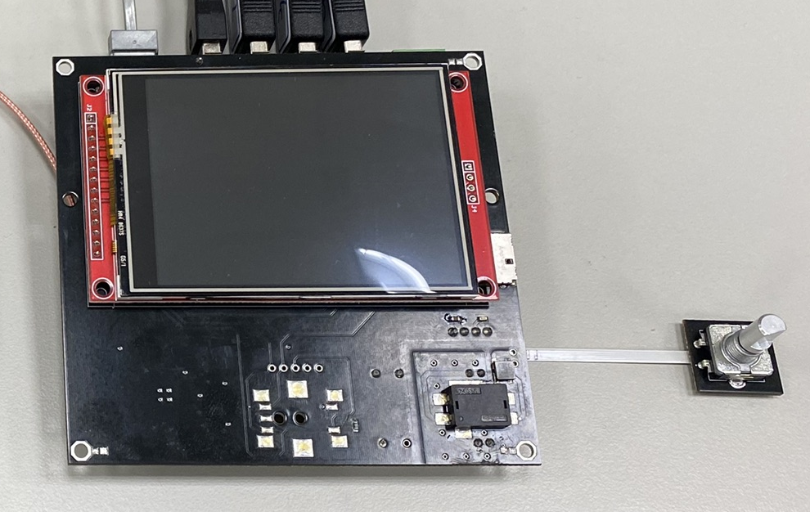
出帳計畫: R453AU411H 冷卻研磨設備導入Al智慧監控與數位化升級計畫(感測4_凌廣)
目 的: 建置「研磨系統製程數位化整合」採集感測模組數據用於AI建模之採集器
預計效益: 收集感測模組資料，以利AI建模進行數位化整合
採購內容: 數據採集器20組。
需配合此電路板製作外殼

